Slide 1
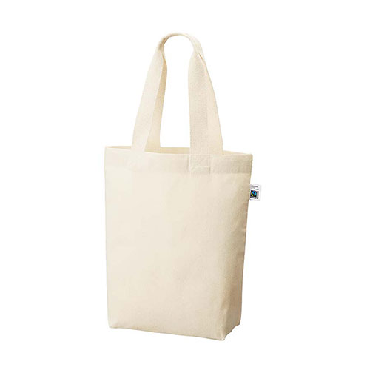
【提案書】
フェアトレードコットンベーシックトート(M)
特徴
見た目よりも収納力があるため人気も高い、船底タイプのA4コットントートです。国際フェアトレード認証のコットン素材を使用しているため、SDgsにも貢献できるアイテムです。
商品写真
納期
納期スペース
仕様
素 材:コットン(150g/平方メートル)
サイズ：約360×370×110(mm)・持ち手/約35×560(mm)
容 量 : 約10L
備 考 : フェアトレードオーガニックコットン使用、取説付
お見積
お見積りスペース

